Slide 1
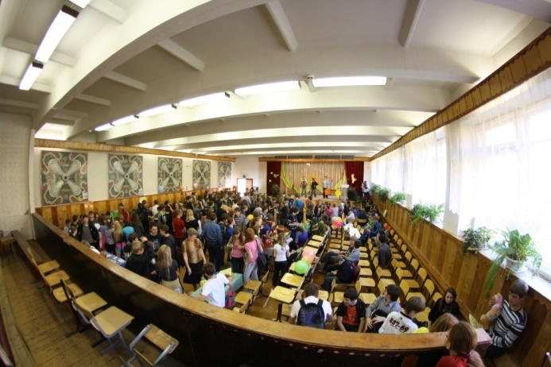
Эколого-экономическая игра «Осеннее ассорти»
Руководитель игры: Тутринова Т.Г.-учитель экономики МОАУ школа №16 г.Сыктывкар

Slide 2
Пояснительная записка к игре
Эколого-экономическая игра «Осеннее ассорти» - традиционное
мероприятие в нашей школе. Участники игры:1) обучающиеся
7-8 классов (производители продукции “осеннего чуда”).
2)помощники-консультанты обучающиеся 10-х классов .
3)жюри обучающиеся 11-х классов.
4)Покупатели выставки-продажи (аукциона) все обучающиеся с 1-11класс,
учителя ,родители и гости школы .
Цели:
-выявление творческих дарований учащихся;
-привитие навыков эстетической культуры;
-использование знаний и умений полученных на уроках экономики;
Отчёт даёт представление о проведении данного мероприятия в нашей школе.

Slide 3
Конкурсы игры
1. Конкурс Рекламы «Осеннего ассорти»
2. Конкурс Оформление витрины
3. Конкурс изделия «Осеннего чуда»
4. Конкурс Рекламного ролика «Минута славы»
5. Конкурс «Выручка с аукциона»
6. Конкурс фотогазет

Slide 4
Должностные обязанности и инструктажи .
На классных часах участники игры «Осеннее ассорти» придумывали название своей фирме , распределяли должностные обязанности и получали документы с инструкциями по игре .В определенные дни проводилась учеба сотрудников фирм (должностные инструктажи )
По следующим критериям :
Выбор Директора фирмы и Зам . Директора фирмы производился путём голосования.
Остальные должности выбирались по интересам и способностям учеников.

Slide 5
Должности | Количество учащихся
1. Директор | 1 человек
2. Зам. Директора | 1 человек
3.Изготовители «Осеннего чуда» | 4 человека (один главный)
4. Ответственные за рекламу | 3 человека (один главный)
5. Создатели рекламного ролика | Минимум 6 человек (один главный)
6. Ответственные за оформление витрины | 4 человека (Один главный)
7. Фотожурналисты | 4 человека (один главный)

Slide 6
Помощники-консультанты :
На уроках прикладной экономики в 10-х экономических классах выбирались помощники-консультанты по игре «Осеннее ассорти» ,которые были закреплены за 7-8 классами (фирмами) .
Из обучающихся 11-х классов были выбраны справедливые члены жюри ,которые оценивали разные конкурсы игры .

Slide 7
Реклама «Осеннего ассорти»
(конкурс)
На листе формата А3 аккуратно, хорошо читаемым шрифтом сообщалась информация об экспонатах на выставку, рекламный слоган, указывался класс.
Требования к изготовлению рекламы:
Яркая, аккуратная, интересная.
Стандартный размер (А3).
Крупный читаемый текст.
Указать место и время выставки-продажи.
Название игры («Осеннее ассорти»).
Рисунок, фото или картинка экспоната-изделия.
Указать, кого фирма приглашают на выставку-продажу (родителей,учеников, учителей ,гостей школы).
Указать фирму-класс .
Девиз, логотип фирмы по продаже товара («Лучше у нас купить ,чем у других
переплатить»).

Slide 8
1 место в номинации
«Лушая реклама» заняла фирма
8 «а» класса
И была награждена дипломом.

Slide 9
Оформление витрины
(конкурс)
Критерии:
Оформить эстетично,привлекательно .
Присутствие главной рекламы фирмы .
Присутствие информации о фирме (№ класса).
Оригинальность, уникальность, фантазия,творчество.
Осенняя тематика витрины .
Присутствие начальной (стартовой) цены изделия .
Название экспоната-изделия.
Оформление экспоната-изделия.

Slide 10
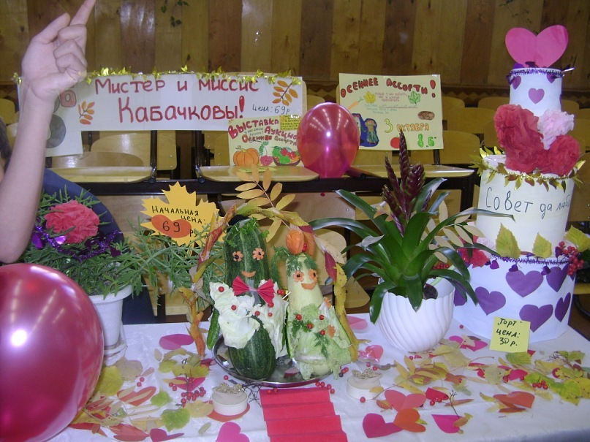
1 место в номинации «Оформлении
выставочного места»
заняла фирма 8 «б» класса!
И была награждена дипломом.

Slide 11
Производство «Осеннего чуда»
(конкурс )
Предлагалось изготовить 1-2 экспоната-изделия от фирмы на
выставку с последующей продажей их на аукционе.
Букеты
Овощи (свежие и домашнее консервирование)
Ягоды
Поделки из природных материалов
Посмотрим, как ребята готовили своё «Осеннее чудо»

Slide 12
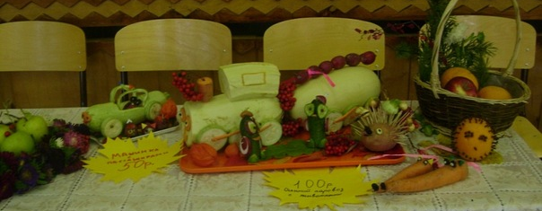
1 место в номинации
«Лучшее Осеннее Чудо» заняла фирма
7 «а» класса.
И была награждена дипломом.

Slide 13
Рекламный ролик «Минута славы»
(Конкурс )
Критерии:
В центре ролика «Чудо».
Оригинальность, фантазия
Костюмы героев.
Эстетичность.
Осенняя тематика.
Декорации.
Уложиться в 1 минуту.
Количество участников ролика .
Заинтересовать покупателя рекламой .

Slide 14
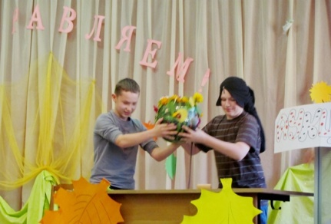
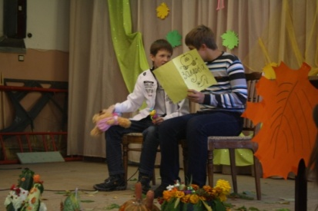
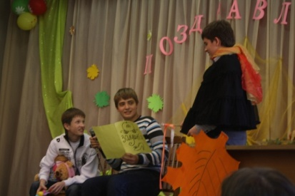
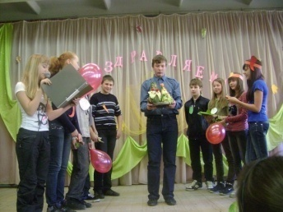
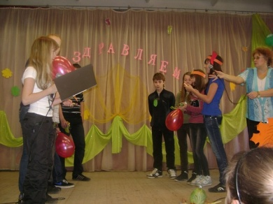
Выступления участников

Slide 15
1 место в номинации
«Лучший рекламный ролик» заняла фирма
8 «б» класса.
И была награждена дипломом.

Slide 16
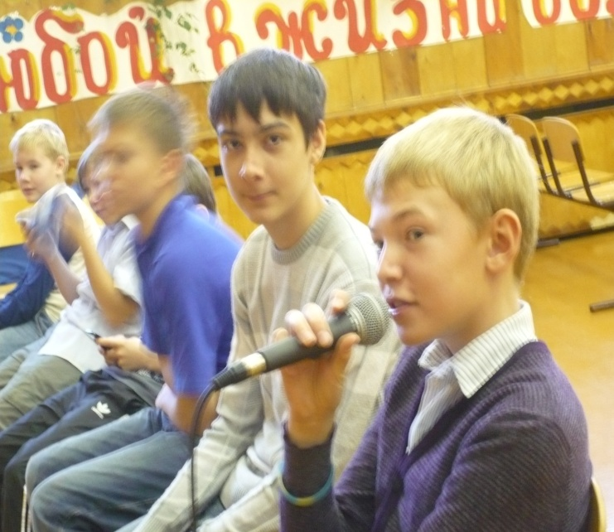
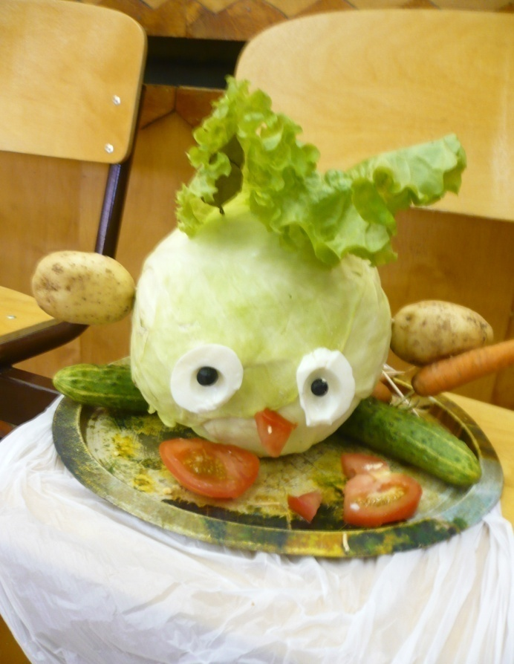
1 место в номинации
« Самая большая выручка с аукциона»
заняла фирма 7 «б» класса!
И была награждена дипломом.

Slide 17
Конкурс Фотожурналов
Различных фотожурналов и презентаций по игре было множество!
Каждый класс преуспел в этом деле, каждая фирма подготовила отчёт.
Так что ,сравнив эти работы, жюри пришло к выводу что в этом конкурсе будет объявлена ничья.
Победила дружба!

